Slide 1


«Мнемотехника как средство развития связной речи у обучающихся с ТНР..»
Муниципальное бюджетное общеобразовательное учреждение
«Средняя школа № 17 имени Героя Российской Федерации А.Б. Буханова»
города Смоленска
учитель начальных классов
высшей квалификационной категории
Макухина
Наталья Анатольевна
Смоленск, 2023

Slide 2

Проблемы речевого развития
Односложность
Бедность речи
Проблемы диалогичной речи
Неспособность построить монолог
Отсутствие логического обоснования
Отсутствие культуры речи
Плохая дикция

Slide 3
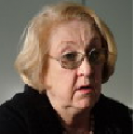
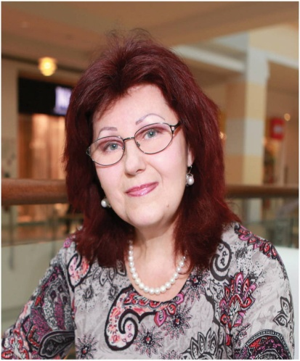
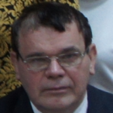

Современное определение технологии «мнемотехника»
В.К. Воробьева «Сенсорно-графические схемы»
Т.А. Ткаченко
«Предметно-схематические модели»
В. П. Глухов – «Блоко-квадраты»

Slide 4

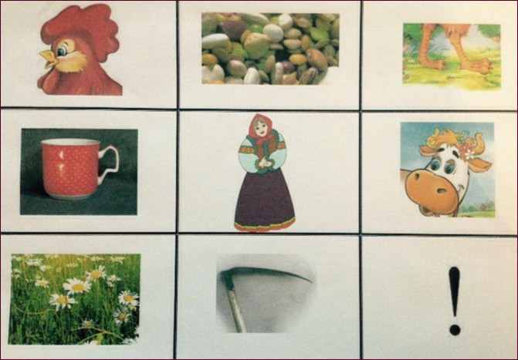
Мнемотехника - это система методов и приёмов, обеспечивающих эффективное запоминание, сохранение и воспроизведение информации, развитие речи.

Slide 5


Slide 6

АКТУАЛЬНОСТЬ
мнемотехника облегчает детям овладение связной речи, ускоряет процесс запоминания
систематизирует собственный опыт
развивает логическое мышление

Slide 7
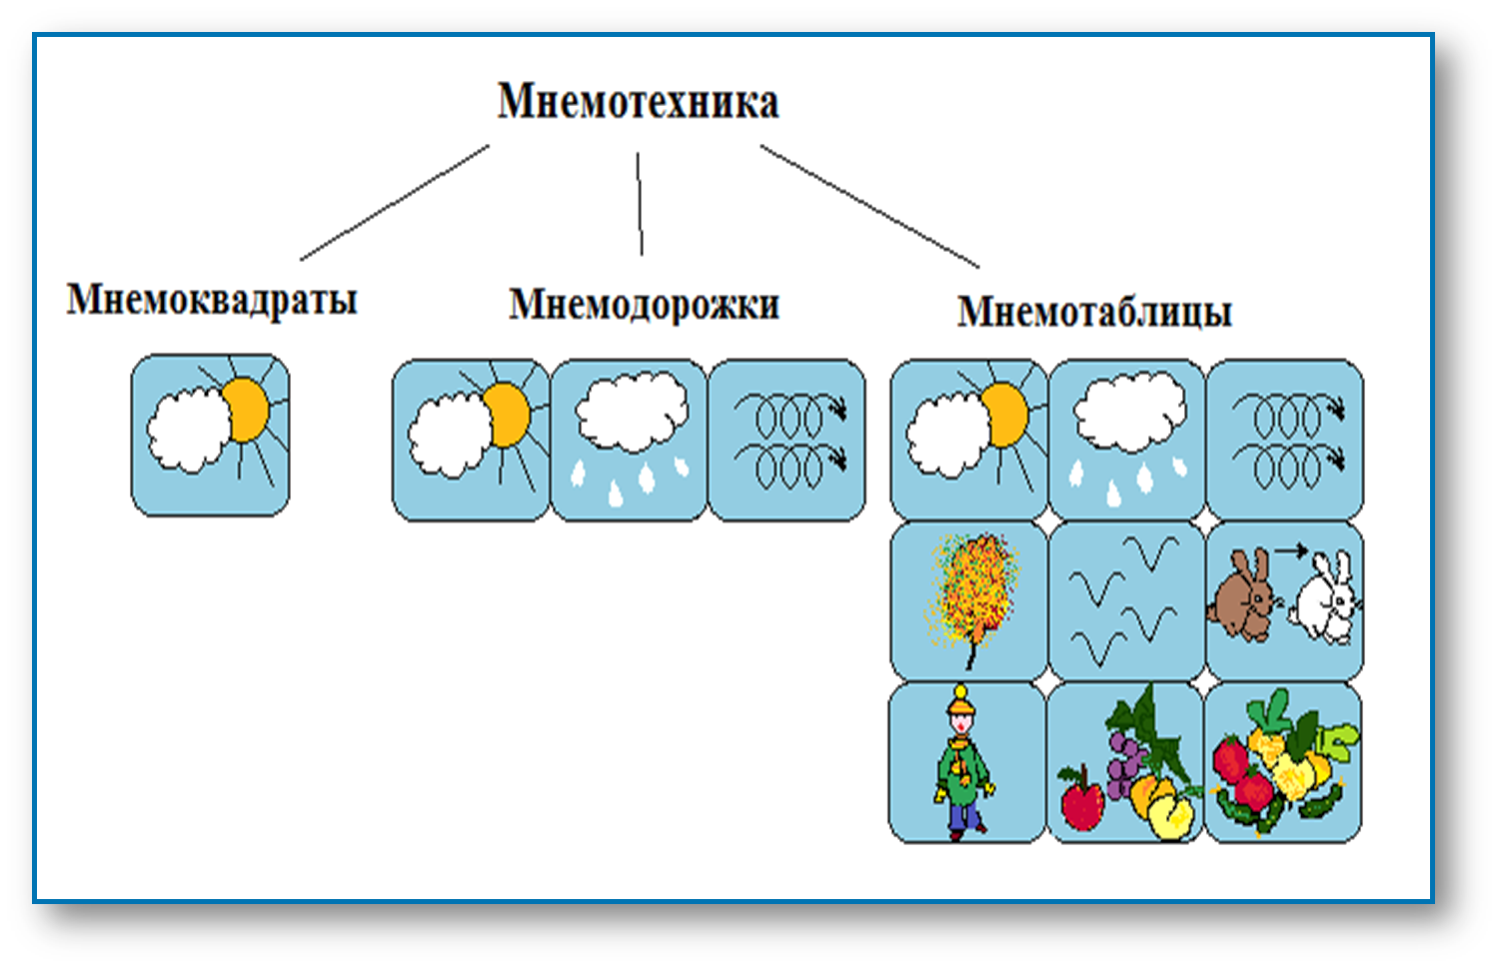

Структура мнемотехники принцип «от простого к сложному»

Slide 8

Этапы работы с мнемотаблицей
Рассматривание таблицы и разбор того,
что на ней нарисовано
Перекодировка информации
Пересказ рассказа, стихотворения

Slide 9

ПРАКТИКУМ
И.Токмакова «Опустел скворечник»
Опустел скворечник, улетели птицы,
Листьям на деревьях тоже не сидится
Целый день сегодня всё летят, летят…
Видно, тоже в Африку улететь хотят.

Slide 10
Опустел скворечник
улетели птицы

Slide 11
Листьям на деревьях тоже не сидится

Slide 12
Целый день сегодня всё летят, летят…

Slide 13
Видно, тоже в Африку улететь хотят.

Slide 14
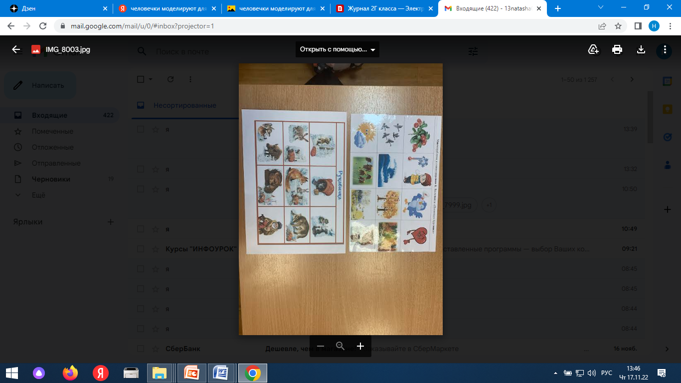
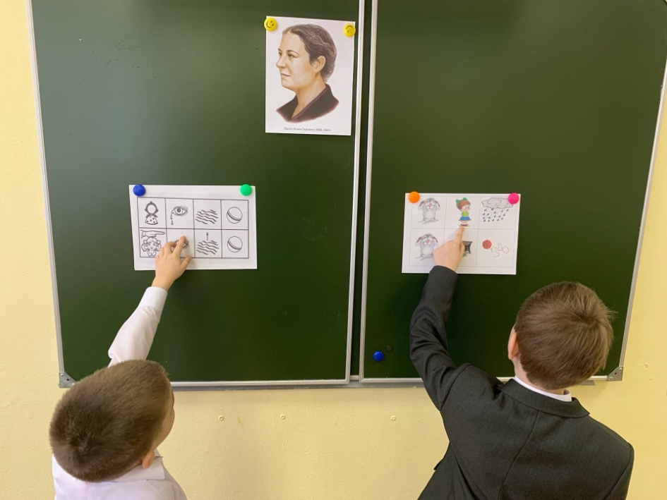
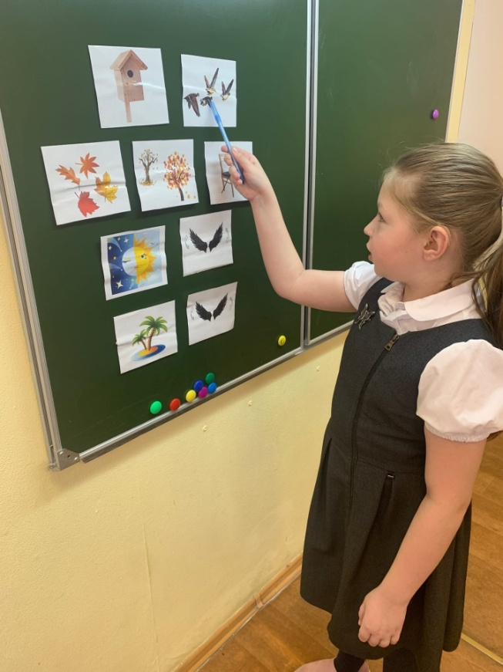

Slide 17
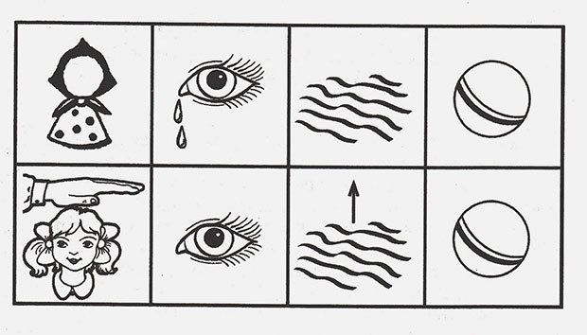
Второе задание:
«Отгадайте, какое стихотворение закодировано
на мнемотаблице»

Slide 22
Метод ассоциаций на уроках русского языка
Картотека карточек со словарными словами

Slide 25
Метод ассоциаций на уроках математики

Slide 27

РЕЗУЛЬТАТЫ
У детей появился интерес к урокам литературного чтения
Активизировался словарный запас
Улучшилась память
Многие дети преодолели робость, застенчивость, научились свободно держаться перед классом

Slide 28
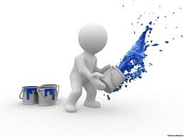
Спасибо за внимание!

